Slide 1
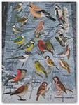
Зимующие птицы
Выполнила Хроменко Г.В.
Школа № 80 г. Купино

Slide 2
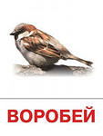
Маленький мальчишка В сером армячишке, По двору шныряет Крохи собирает.

Slide 3
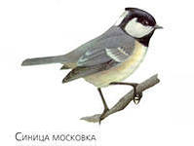
Х
Хоть я птичка невеличка,
У меня, друзья, привычка,
Как начнутся холода
Прямо с севера сюда.

Slide 4
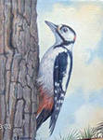
Раздается громкий стук,
Среди веток тук-тук-тук,
Чистишь дерево, приятель?
Тук-тук-тук ответил …
дятел

Slide 5
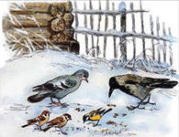
Известная персона,
А зовут ее..
ворона

Slide 6
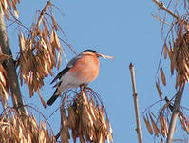
Чернокрылый, красногрудый,
И зимой найдет приют:
Не боится он простуды-
С первым снегом тут как тут!
снегирь

Slide 7
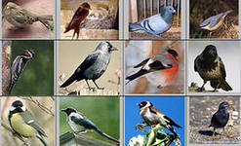

Slide 8
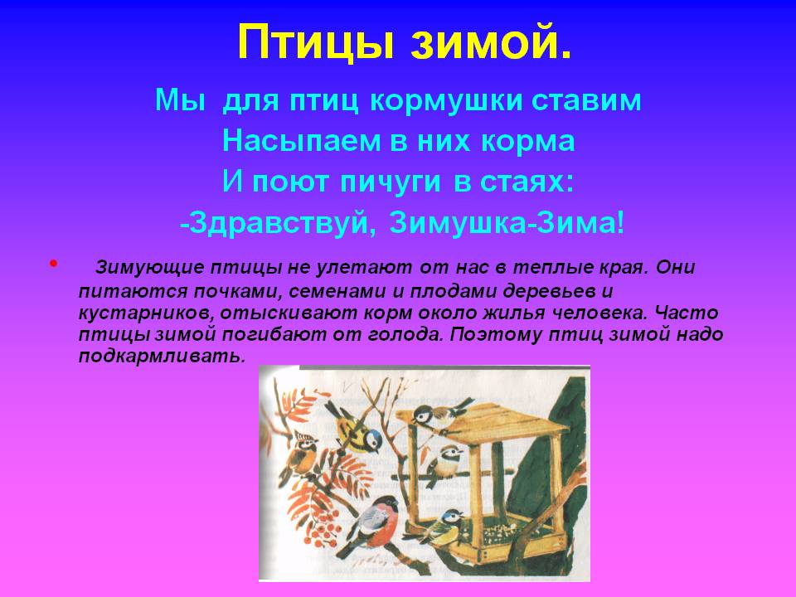

Slide 9
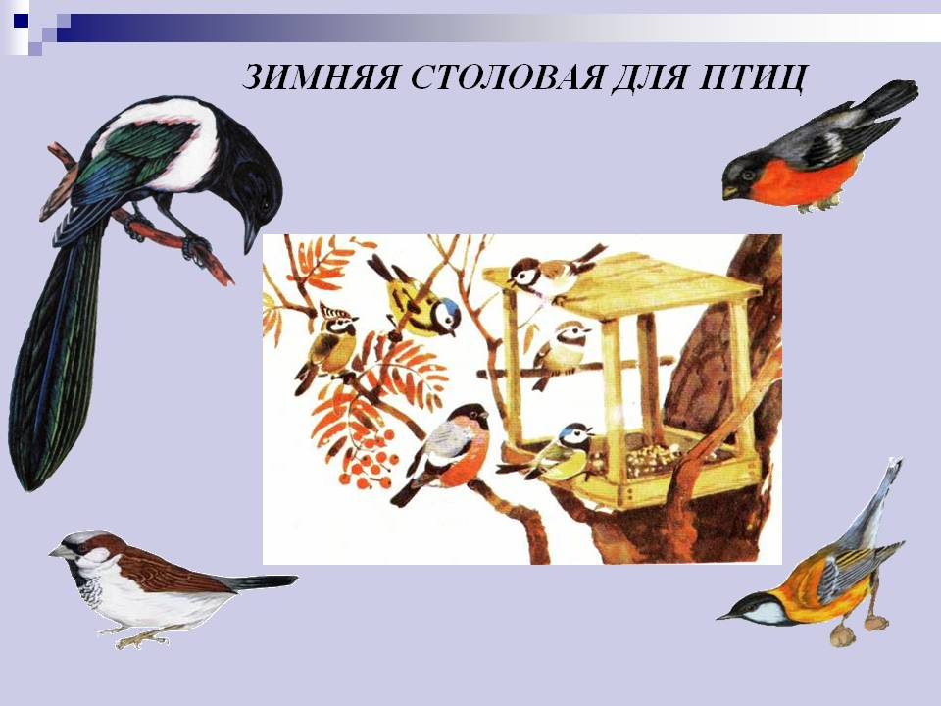

Slide 10
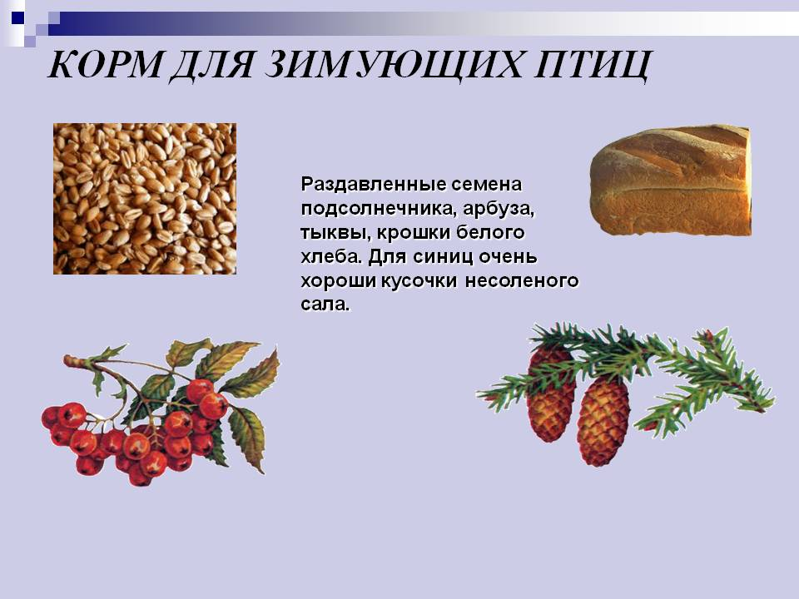

Slide 11
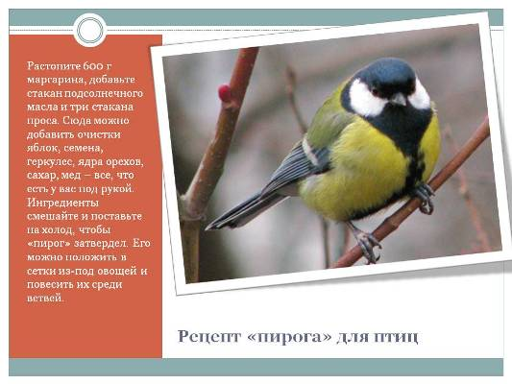

Slide 12


Slide 13
